Slide 1
Typologie osobnosti – přehled hlavních typologií

Slide 2
ROZDÍL MEZI VLASTNOSTÍ A TYPEM?
SOUHRN URČITÝCH VLASTNOSTÍ TVOŘÍ TYP ČLOVĚKA
VLASTNOST
DRUŽNOST
OPTIMISMUS
AKTIVNOST
PŘÁTELSKOST
TYP
extravert

Slide 3
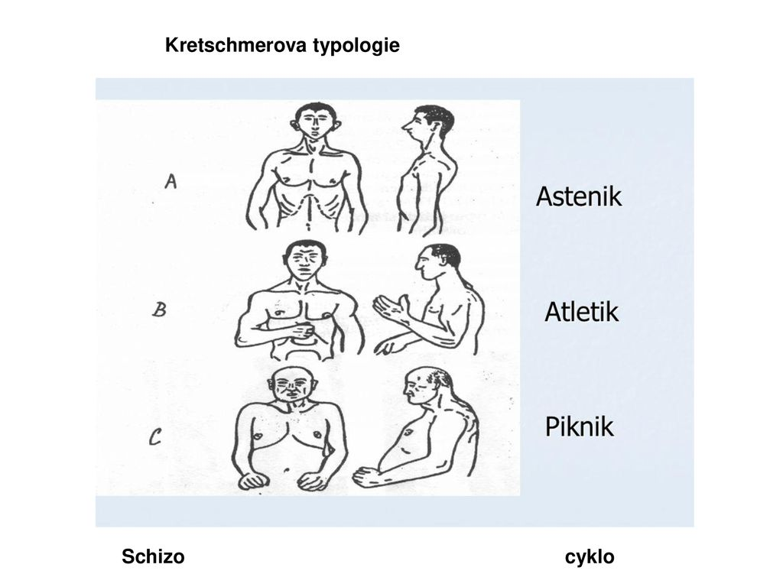
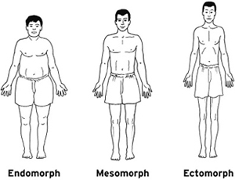
Z historie … konstituční typologie
Kretschmerova a Sheldonova typologie osobnosti
KRETCHMER |  | Sheldon
Konstituce | Psychická struktura: | TĚLESNÁ KONSTITUCE | OSOBNOSTNÍ TYP
Astenik | Schizotymní | ektomorfní typ | cerebrotonický typ
Atlet | Ixotymní (viskózní) | mezomorfní typ | somatotonický typ
Pyknik | Cyklotymní | endomorfní typ | viscerotonní typ

Slide 4
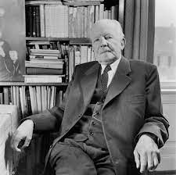
SPRANGEROVA TYPOLOGIE
Teoretický člověk: poznání / hledání pravdy
Člověk ekonomický: užitečnost / sebeuchování
Člověk estetický krása / hledání harmonie
Člověk sociální: láska / konání dobra
Člověk politický: moc / ovládání druhých
Člověk ideový (náboženský): jednota / překračování sebe sama

Slide 5
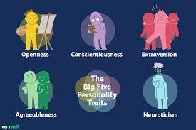
Big five
N Neuroticismus
E Extraverze
O Otevřenost vůči zkušenostem
P Přívětivost
S Svědomitost

Slide 6
NEUROTICISMUS
N1 | Úzkost
N2 | Hněvivost-hostilita
N3 | Depresivnost
N4 | Rozpačitost
N5 | Impulsivnost
N6 | Zranitelnost

Slide 7
Extraverze
E1 | Vřelost
E2 | Družnost
E3 | Asertivita
E4 | Aktivnost
E5 | Vyhledávání vzrušení
E6 | Pozitivní emoce

Slide 8
Otevřenost vůči zkušenosti
O1 | Fantazie
O2 | Estetické prožívání
O3 | Prožívání
O4 | Novátorské činnosti
O5 | Ideje
O6 | Hodnoty

Slide 9
Přívětivost
P1 | Důvěra
P2 | Upřímnost
P3 | Altruismus
P4 | Poddajnost
P5 | Skromnost
P6 | Jemnocit

Slide 10
Svědomitost
S1 | Způsobilost
S2 | Pořádkumilovnost
S3 | Zodpovědnost
S4 | Cílevědomost
S5 | Disciplinovanost
S6 | Rozvážnost

Slide 11
Základní východiska (C. G. Jung)
JAK PŘIJÍMÁME INFORMACE? | S (Sensing) | N (iNtuition)
JAK SE ROZHODUJEME? | T (Thinking) | F (Feeling)
KAM JE ORIENTOVÁNA NAŠE ENERGIE? | E (Extraversion) | I (Introversion)
JAKÁ JE NAŠE ORIENTACE K VNĚJŠÍMU SVĚTU? | J (Judging) | P (Percieving)

Slide 12
KAM JE ORIENTOVÁNA NAŠE ENERGIE? EXTRAVERZE A INTROVERZE
Laicky: E: otevřené, přátelské x I: uzavřenost, odtažitost???
Oba způsoby
Dobíjecí baterie x solární panely

Slide 13
extraverze
VNĚJŠÍ SVĚT z hlediska příjmu i výdeje energie
Komunikovat, bezprostředně sdělovat, pokud nemohou, velký přetlak
Přemýšlejí nahlas (východisko x závěr) – pouze fáze zpracování, problém s tím int.
Skáčou do řeči,
Vypadá, jako by nechtěli naslouchat x rádi pracují ve skupině, potřebují zpětnou vazbu, chtějí společně vyřešit, snadněji hledají v diskuzi řešení
Potřebují být v kontaktu, měnit činnosti, nezůstávat o samotě, na jednom místě
iniciují interakce, HODNĚ LIDÍ (PŘÁTELI??), PATŘIT DO SKUPIN
Být informováni, ruch, změna činností, pohyb, přizpůsobivost
x neumí odfiltrovat, nechají se vtáhnout bez větší úvahy (impulsivní, přelétaví, nestálí)

Slide 14
INTROVERZE
Energie dovnitř
vnitřní svět (než se pustí do akce, promyslet)
Vnější svět (zahlcuje) x dobije uvnitř
Čas na strávení, pak se podělí
Ponoření = nerušit , déle se soustředí ex
Práce ve skupině (připravit, raději sami řeší i jiné lidi)
Zpracování podnětů skryté (promyslet, pokud není čas, nejsou ochotni sdílet)
Zpracovávají = nedotírat, dočkáme se odpovědi x ext. Stručná, kompaktní
Vztahy: preferují hloubku a intimitu
Společnost: přenechávají iniciativu jiným, sami vstupují, pokud jim to připadá důležité
(získají více prostoru pro vyhodnocování, reakce s odstupem, ale ne vždy ☺

Slide 15
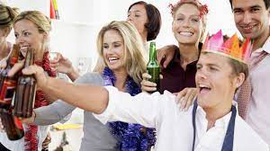
Zdroje nedorozumění int x ext
Int. Záměna ostýchavost (i ext)
Ext. Záměna komunikativnost
Přibývající hovor
Ext. Gestikulace, skákání do řeči, hlasití
Int. Monotónnější, váží slova, zámlky
PRACOVIŠTĚ
EXT. Hlučný, pozornost, pocit, že se nudí a musí je bavit x naučit se říkato prostor, upozorňovat, že jen přemýšlí nahlas
INT neříká informace, dává prosto ostatním, působí jako neochota x promluvím si, až dodělám úkol.. Dejte mi čas…

Slide 16
2. JAK PŘIJÍMÁME INFORMACE? SMYSLY A INTUICE
SMYSLY (S = Sensing) pozorovatelná, konkrétní fakta
INTUICE (N = iNtuition) vhled, představivost, význam, možnosti
Nemusí být tak viditelné jako int a ext

Slide 17
Smysly (S)
Smysly pro poznání, co se děje, Fyzická realita, tady a teď (budoucnost???)
Přesní, doslovní, detaily (! Celek), 1. místo = zkušenost
k čemu je to dobré, praktické (od konkrétního k abstraktnímu), strukturované úkoly = Úkoly z reality, viditelné výsledky, osvědčené způsoby, Při řešení: zaměřeni na konkrétní krok, nikoli návaznosti souvislosti
PARTNERSKÉ VZTAHY (Účelné, užitečné věci, racionalismus)
PROFESE (Aplikace postupů, hmatatelnost, reálnost)
„bystří při pozorování“, „vidí svět takový, jaký je“, „důvěřují svým zkušenostem“, „stojí nohama pevně na zemi“,
XXXX
negativní podtext: „lpí na zbytečných detailech“, „drží se moc při zdi“, „pro samé stromy nevidí les“.

Slide 18
iNtuition
Intuice ukazuje možnosti a významy, které přicházejí v informacích
Fakta význam x význam, který přisoudili, jen „otisk informace“
! mylné závěry
Porozumění: proniknutí do podstaty (x prakt. Zkušenost)
Hledají vedlejší a skryté, Obrazná vyjádření, metafory
Žijí budoucností
Nové informace: mohly by se hodit; Široce zadané úkoly, neobvyklé úkoly, hypotézy, koncepce, teorie
prostor pro své nápady
Vztahy (méně praktické, zabývá se dalším vývojem, možnostmi (zklamaní, pokud realita jiná)
PRACOVIŠTĚ (Poradenství, žurnalistika, umělci, věda, teologie)

Slide 19
Smysly x intuice nedorozumění
Komuniakce
Smysly: jasná otázka, očekávána jasná odpověď
Intuice: mlžení, zatajování, na otázku více odpovědí
Ukázka (s. 14)

Slide 20
3. JAK SE ROZHODUJEME? Myšlení (T) a cítění (F)
Racionálně řízené rozhodování
Preference myšlení (objektivní pravda, osobní stranou, logická konzistentnost, analýza příčin a následků)
Preference cítění (! Není řízeno emocemi, ale racionálně…)
Podstatné jsou obecné lidské zájmy a osobní záležitosti
Rozhodnutí by mělo vyhovovat potřebám, zájmům, snaží se o harmonii ve vztazích

Slide 21
Myšlení T (Thinking)
Přijatá informace myšlením či cítěním, bude při rozhodování:
Objektivita, nejdůležitější nestrannost, dívají se zvenčí, bez osobní angažovanosti
Logičnost z hlediska příčiny a následku, nejlepší řešení odpovídá pravidlům a zásadám
ZPĚTNÁ VAZBA
Dává: Nejdříve chyby a nedostatky, řeknou, myslí že ve prospěch, nerozumí, proč se zlobí, chápou jako projev slabosti
Přijímá: chtějí na rovinu, ale neumí přijmout.., pokořeni tím, že jejich nedostatky viděl někdo jiný
Neumí přijmout pochvalu: laciné, podbízivé, preferují výsledky a pravdu nad popularitou a oblibou
SPOR: snaha být objektivní, věcnost x dotkne s osobně, jsou urážliví, malicherní, neumí s tím pracovat
VZTAHY: oceňují intelekt, smysluplné rozhovory, respekt, sebevědomí

Slide 22
CÍTĚNÍ (F FEELING)
zda informace v souladu s jeho přesvědčením a postoji, neohrožující vztahy nebo druhé
Rozhodování: nejlepší řešení vyhovuje co největšímu okruhu, hledají výjimky pro zmírnění tvrdosti
Vnímaví k neverbálním signálům, empatičtí, vhodná neubližující slova, Emočně citliví
Vyhýbají se situací s negativním očekáváním
Pokud registrují, že se dotkli, vezmou i zpět

Slide 23
CÍTĚNÍ (F FEELING)
ZPĚTNÁ VAZBA
Nejdříve chválí, pak náměty na zlepšení
Kritiku od T (myšlení) velmi osobně
Podmínkou pro učení: ocenění
Potřebují opakovaně ujišťovat o pozitivních citech
Nesnášejí nezájem, neosobní zacházení, agresivitu
konflikty: předejít… zamést pod koberec, předejít pochopením názoru druhé strany
Neverbálním signálům větší význam než obsahu
Rychle podléhají emocím (T typ: vydírání? )

Slide 24
4. JAKÁ JE NAŠE ORIENTACE K VNĚJŠÍMU SVĚTU? USUZOVÁNÍ A VNÍMÁNÍ
? AKTIVUJEME PŘI SVÉM PŮSOBENÍ VE VNĚJŠÍM SVĚTĚ
Tlak na ukončení a stanovení závěru? Organizovat, strukturovat, plánovat, dotáhnout?
JUDGING (J = USUZOVÁNÍ)
Průzkum neznáma? Vyčkávání? Přizpůsobování se okolnostem?
PERCIEVING (P = VNÍMÁNÍ)

Slide 25
USUZOVÁNÍ
Potřeba ukončenosti (rozhodnout, neprotahovat, kontrola)
Vědět, co očekávat
Netrpělivost, neklid, konec (i když závěr časem přehodnotit)
Postup – plán – postupnost – stálý přehled co je a co není
Seznamy (dopisování do seznamu, co udělali navíc, odfajfkovat), plány, plnění, aktualizace, dodržování termínů
Nezvládají, pokud je někdo brzdí, raději sami
Pokud se vymkne kontrole (zpoždění letadla), vykolejení, špatná restrukturace, pak uklidnění
Všechny věci mají své místo
Vztahy: jasno v tom, co očekávat, kam se vyvíjet
práce: kontrola, zodpovědnost

Slide 26
VNÍMÁNÍ (P)
Nezaměřují se na výsledek, ale na proces
neradi tlačeni ke konečným rozhodnutím, Nechávají rádi otevřené, pořád sbírají nové, po rozhodnutí neklid, rozhodnutí změní
Oceňují spontaneitu, Bez příprav, rovnýma nohama
Vnímaví k přicházejícím podnětům, rychle a pružně novým podnětům
Zajímavé jim vtrhne do termínů…, Čas nekontrolují, přizpůsobují se mu, je jen orientační
Jsou lidmi posledního dne, poslední hodiny, v závěrečném spurtu mnoho energie
Projekty rozpracované, ostatní: chaos, ale oni se vyznají
Nepomůžeme tím, že uklidíme, jen zmatek
VZTAHY:
Touha po zábavě, napětí, vzrušení, nevadí nejistota
PROFESE
Flexibilita, nezávislost, inovace, ne pod vedením

Slide 27
http://test-mbti.hys.cz/mbti.php

Slide 28
JAK TO VYPADÁ VE ŠKOLE?

Slide 29
extraverti PRAVDĚPODOBNĚ
mluví hlasitěji a pohybují se více než introvertní žáci;
zapomínají své odpovědi již ve chvíli, kdy se přihlásí, potřebuji myslet tím, že mluví;
pracují efektivněji, pokud jim dovolíte si při práci potichu povídat nebo pracovat ve skupině;
ve svém volném čase preferují různé činnosti před četbou;
říkají ihned (reakce, pocity, myšlenky), co si myslí nebo co jim právě probíhá hlavou;
raději hned zkoušejí, jak věci dělat, než by si přečetli co a jak;
nevadí jim přerušování jejich práce.

Slide 30
INTROVERT VE ŠKOLE PRAVDĚPODOBNĚ
jsou pomalejší v reakci na otázky při skupinových diskusích (pokud téma diskuse neznají dopředu);
preferují čtení a psaní před diskusemi;
dávají přednost samostatné práci nebo spolupráci s partnerem, kterého si mohli sami vybrat;
po položení otázky, i když jde jen o komunikaci s učitelem či spolužákem, potřebují delší dobu přemýšlet, než odpovědí;
vnitřní reakce, pocity a myšlenky nesdělují, dokud se na ně nezeptáme;
raději získávají informace o tom, co by se mělo dělat, než by činnost zkoušeli přímo;
vadí jim přerušování činnosti.

Slide 31
Smysloví žáci pravděpodobně:
přerušují učitele při zadávání instrukcí - ptají se na údaje, které by jim sdělil později, kdyby počkali, dožadují se hned upřesňujících informací;
při řešení problémových úloh a projektových úkolů nepřinášejí mnoho nápadů a návrhů;
dožadují se dalších příkladů - nevyhovují jim nejasná očekávání;
učí se lépe při praktických a názorných činnostech než z knih;
kladou otázky typu: „A toto se skutečně stalo?"

Slide 32
Intuitivní žáci pravděpodobně:
začínají obvykle pracovat před tím, než učitel ukončí slovní instrukci k úkolu, nebo si nepřečtou písemné zadání;
přicházejí s tak neobvyklými a komplexními řešeními problémových úloh a projektů, že někdy není možné je realizovat;
dělají chyby z nepozornosti; ptají se, zda si mohou změnit zadání; užívají si, když mohou maximálně zapojit svou představivost a vymýšlet nerealistická řešení problémových úloh.

Slide 33
žáci s převahou myšlení pravděpodobně:
rádi kritizují a hledají nedostatky; s oblibou se ujímají úkolů, které je třeba akutně řešit;
úkoly vzdávají ve chvíli, kdy se domnívají, že je nemohou splnit s úspěchem,
potřebují se cítit kompetentně, nechtějí riskovat;
jeví se, jako kdyby chtěli mít vždy poslední slovo, rádi debatují s autoritou;
mohou jim být nepříjemné projevy náklonnosti a sympatií.

Slide 34
Žáci s převahou cítění pravděpodobně:
jsou viditelně zneklidnění a rozrušení smutnými příběhy nebo projevy nehezkého chování mezi žáky ve třídě;
vyhledávají slabší a utlačované a věnují se jim;
ve chvílích, když se jim zdá, že je učitel nemá rád, úkoly vzdávají;
neustále vyhledávají zpětnou vazbu a povzbuzení a ujišťují se, zda dostatečně vyhověli požadavkům;
lépe se učí v případech, kdy se úlohy vztahují k potřebám lidí, k jejich životním situacím;
jakoukoli kritiku mohou vnímat jako důkaz, že je někdo nemá rád.

Slide 35
žáci s převahou usuzování pravděpodobně:
spěchají s prací, aby byla brzy hotová,
odmítají ji upravovat;
brání se bádání a hledání v nových zdrojích informací nebo cestám pro zkoumání;
jsou rozrušeni překvapivými situacemi nebo změnami v programu a naplánovaných aktivitách;
často setrvávají u svých prvních nápadů na řešení úlohy a příliš lpí na již naplánovaných postupech řešení;
narůstá v nich úzkost - pracují do vyčerpání, dokud vše nedokončí (mají tendenci dokončovat práci dříve, než si začnou hrát);
nemají rádi nejasná očekávání a požadavky.

Slide 36
Žáci s převahou vnímání pravděpodobně:
pracují, aniž by skutečně něco dokončili, např. čtou si, aniž by si dělali výpisky pro referát,
chrlí nápady bez toho, aby se blížili k výběru nápadu a závěru;
přeceňují nebo podceňují dobu, kterou budou k práci potřebovat;
mají rádi překvapivé změny (např. ve školním rozvrhu); mají zpoždění ve výběru témat, způsobů řešení projektů a strategií;
pracují ještě v poslední minutě poskytnutého času nebo žádají prodloužení lhůty s tím, že jsou překvapeni, jak časový limit rychle uběhl;
nemají rádi příliš mnoho požadavků, které jsou pro ně překážkami v jejich tvůrčím rozletu;
své okolí mohou překvapovat požadavky na školní potřeby a pomůcky na poslední chvíli, i když byl úkol zadán mnoho dní předtím.

